Slide 1
第六章 振 动
物体在一定位置附近作重复的往返运动称为机械振动。如：钟摆的摆动、琴弦的振动、心脏的跳动、机器运转时的振动等。
广义地说，任何一个物理量随时间的周期性变化都可以称为振动。如：交变电流、电磁震荡等。

Slide 2
最简单、最基本的周期性振动是简谐振动，因为：
(1) 它出现在许多物理现象中；
(2) 任何复杂的振动形式都可分解为若干简谐振
动之和。
振动与波动的关系：
振动是产生波动的根源，而波动是振动的传播。

Slide 3

主要内容：
（1）简谐振动的运动学方程和特征量；
（2）简谐振动的矢量表示法；
（3）简谐振动的动力学方程；
（4）简谐振动的能量；
（5）简谐振动的合成；
（6）阻尼振动、受迫振动、共振。
返回

Slide 4
§6-1 简 谐 振 动 的 运 动 学

Slide 5
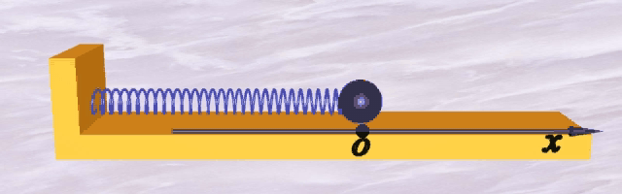
1、弹簧振子：
弹簧质量不计，小球与水平面间无摩擦。
小球在弹性力和惯性作用下运动
—— 无阻尼自由振动 —— 简谐振动。

Slide 6
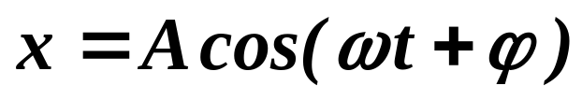
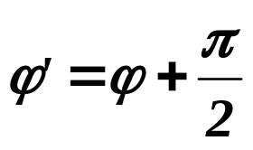
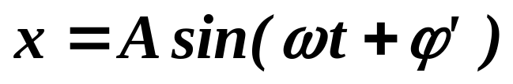
2、简谐振动的运动方程：
以时间的余弦（或正弦）函数表示位移（或角位移）的运动称为简谐振动。
若令： ，则上式也可写成：

Slide 7
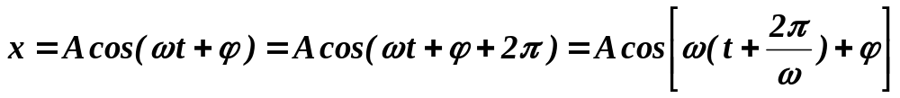
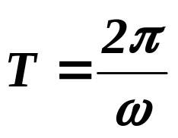

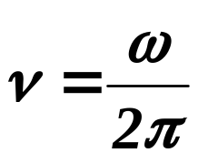
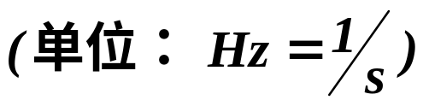
3、简谐振动的特征量：
(1) 由系统性质决定的特征量：
周期T ：完成一次完全振动所需时间。
频率ν ：单位时间内完成完全振动的次数。

Slide 8
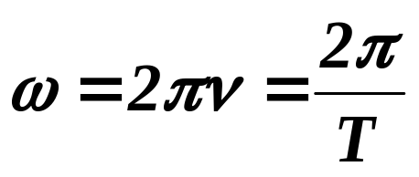
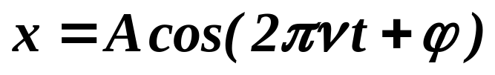
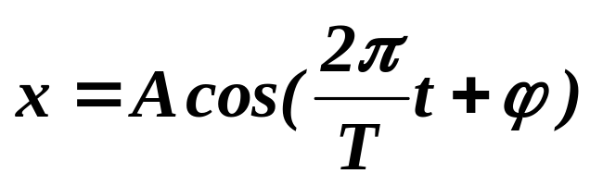
简谐振动的周期T和频率ν决定于ω。
ω称为圆频率或角频率。
简谐振动的运动方程也可写成：
或

Slide 9
(2) 由初始条件决定的特征量：
振幅A：振动物体离开平衡点最大位移的绝对值。
相位(ωt+φ)：决定振动物体运动状态的重要物理量。
其中φ是 t =0 时的相位，称为初相位。

Slide 10
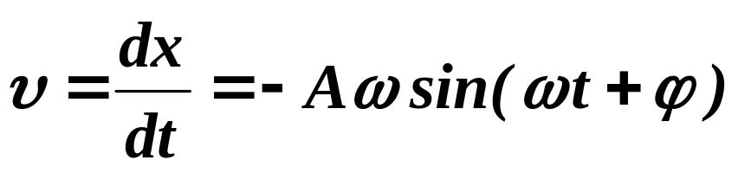
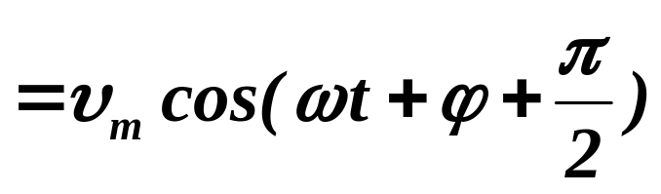
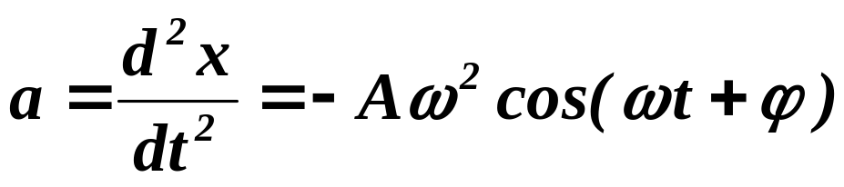
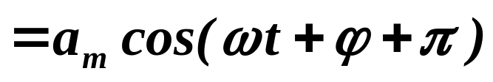
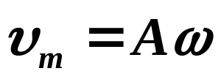
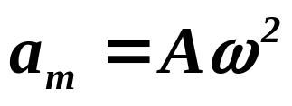


4、简谐振动的速度和加速度：
速度
比x超前π/2
加速度
比x超前π
速度振幅
加速度振幅
x,v,a
x=Acos(ωt+φ)
a
υ
ωt
0

Slide 11
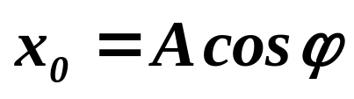
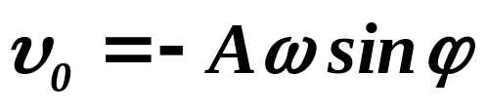
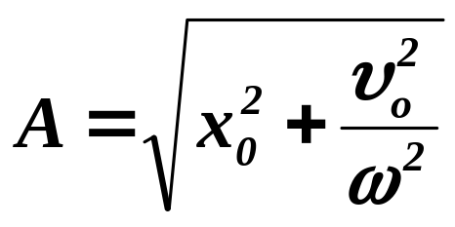
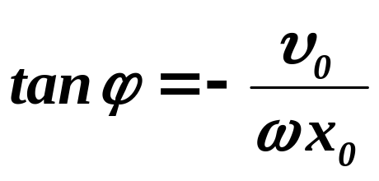
5、由初始条件确定振幅A和初相位φ：
设 t =0 时，x = x₀、υ = υ₀ ，条件是外界提供的
则：
得：

Slide 12
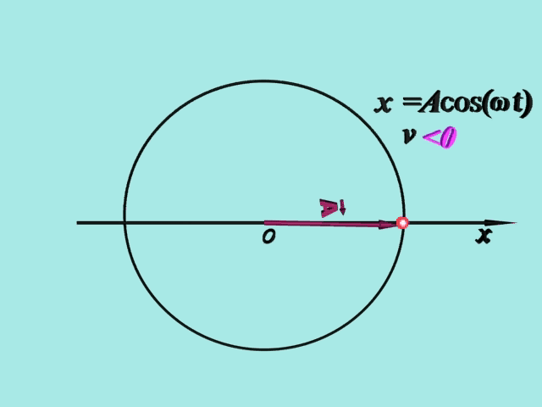
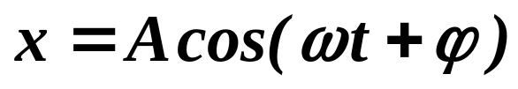

6、简谐振动的矢量表示法：
设一质点绕圆心O作半径为A 、角速度为ω的匀速圆周运动。 t =0时，位矢A与x轴夹角为φ 。 t 时刻A与x轴夹角（相角）为ωt+ φ则该质点在轴上的投影的坐标：
即为简谐振动的运动方程。
：振幅矢量或旋转矢量
的端点轨迹称为参考圆

Slide 13
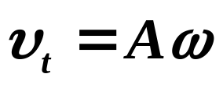
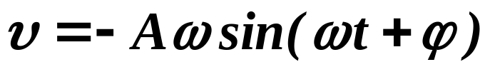
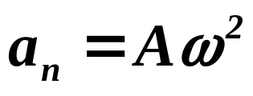
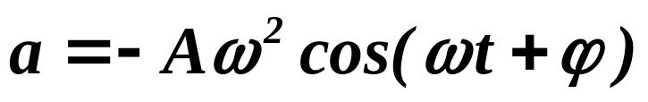
ω
t
t=0
ωt+φ
φ
x
o
x
ω
υ_{t}
ωt+φ
x
ω
o
υ
a_{n}
ωt+φ
x
o
a

Slide 14

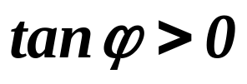
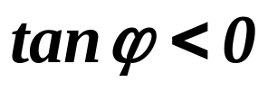
ω
由矢量表示法确定初相位：
II
I
–
+
o
x
+
–
时，φ在I、III象限内。
III
IV
当x₀>0和v₀<0时，φ在第I象限内；
当x₀<0和v₀>0时， φ在第III象限内。
时，φ在II、IV象限内。
当x₀<0和v₀<0时，φ在第II象限内；
当x₀>0和v₀>0时， φ在第IV象限内。

Slide 15
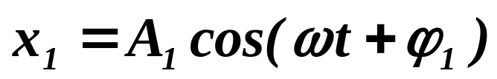
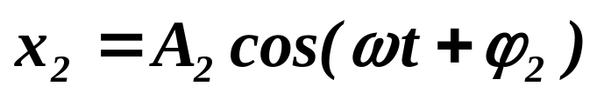
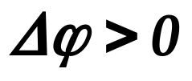
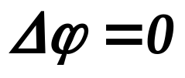
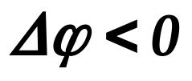

7、两同频简谐振动间的相位差：
相位差：
两同频简谐振动的相位差等于它们的初相位之差。
x₂超前于x₁
x₂、x₁同相位
x₂落后于x₁
x₂、x₁反相位

Slide 16

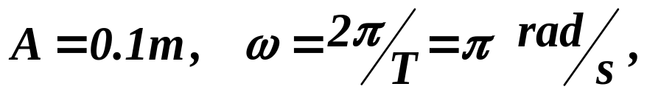
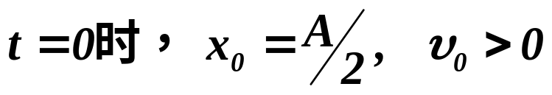
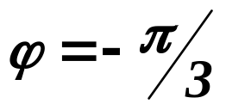
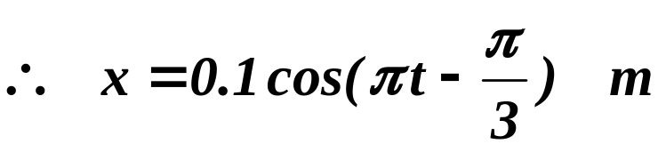
例6-1
例6-1：一质点沿x轴作简谐振动，A=0.1m，T=2s 。t = 0时x₀=0.05m，且υ₀>0 ，求：(1) 质点的振动方程； (2) t=0.5s时质点的位置、速度和加速度； (3) 若某时刻质点在 x = –0.05m处且沿x轴负向运动，质点从该位置第一次回到平衡位置的时间是多少？
(1) 设振动方程为：
×
ω
已知：
π/3
x₀
x
o
-π/3
A
由旋转矢量图：
✓

Slide 17
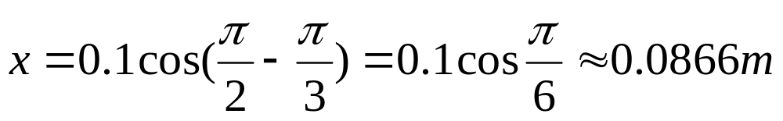
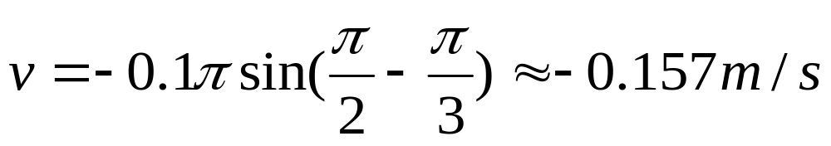
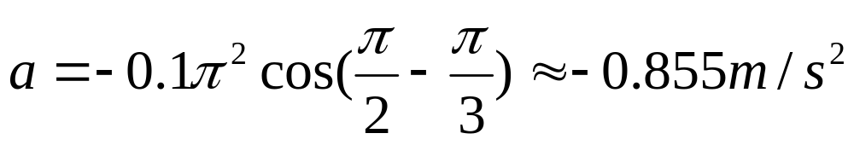
(2) t=0.5s

Slide 18
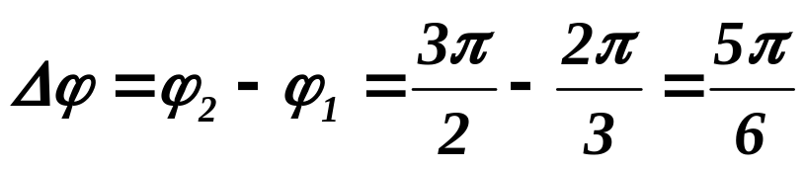
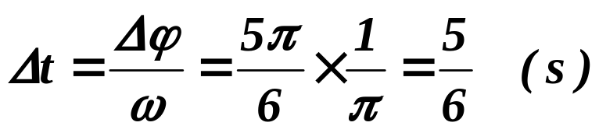
(3) 若某时刻质点在 x = –0.05m处且沿x轴负向运动，质点从该位置第一次回到平衡位置的时间是多少？
x = –0.05m，υ<0时， φ₁= 2π/3
ω
第一次回到平衡位置时： φ₂= 3π/2
2π/3
x
-0.05m
-A
3π/2
o
A
两位置相角之差：
旋转矢量转过Δφ需时 ：
返回

Slide 19
§6-2 简 谐 振 动 的 动 力 学

Slide 20

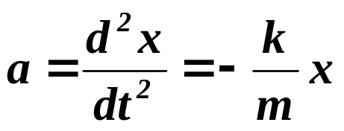
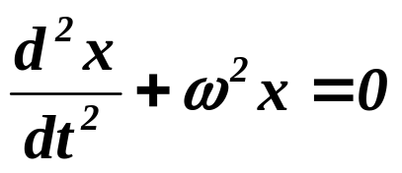
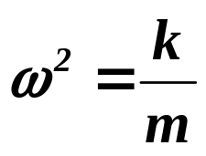

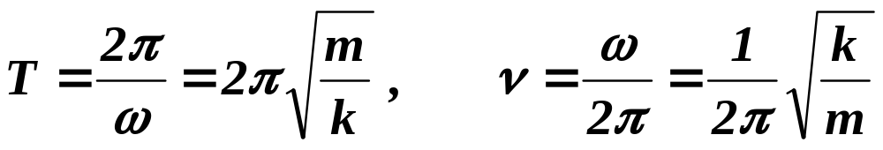
1、简谐振动的动力学方程：
a
由胡克定律和牛顿第二定律：
l₀
f = -kx
x
O
x
得：
或：
式中：
此微分方程的解为：
(ω即为圆频率)
弹簧振子的周期和频率：

Slide 21
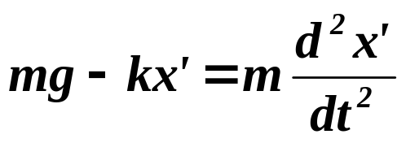
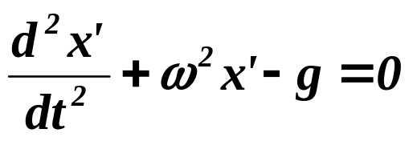


例6-2
例6-2：一劲度系数为k的轻弹簧上端固定，下端挂一质量为m的物体，使物体上下振动。证明该物体作简谐振动。
l₀
即：
当物体处在平衡位置时：
Δl
O
x'
x
或：
x
所以：
可见：取平衡位置为坐标原点时，该物体作简谐振动。

Slide 22
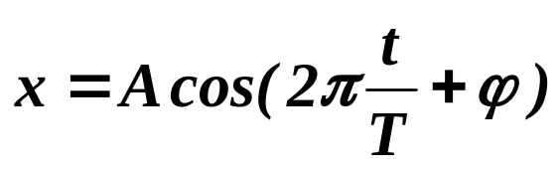

习题6-13
习题6-13：沿x轴做简谐振动的弹簧振子，振幅为A，周期为T 。振动方程用余弦函数表示。 t = 0 时，振子处于下列状态。求振动方程。
π
振动方程
x
-A
0
0
x
(1) x₀ = –A :
φ =π
– π/2
(2) 过平衡位置向正方向运动：
φ = – π/2
π/3
x
(3) 过x = A/2 处向负方向运动：
φ = π /3
0
A/2
(4) 过 处向正方向运动：
5π/4
x
0
φ = 5π/4 或 –3π/4

Slide 23



2、单摆
o
θ₀
(1) l >> d（小球直径）；
θ
l
T
(2) 忽略所有摩擦力的作用。
m
重力产生的切向分力：
c
θ
mg
“–”号表示与角位移方向相反。
由牛顿定理：
得：
单摆的动力学方程

Slide 24





当单摆做小角度摆动（θ < 5°）时：
得：
方程的解：
可见：当摆角很小时，单摆的运动为简谐振动。
振动的周期：
单摆振动的周期与摆锤质量无关，只和摆线长度有关。

Slide 25



例6-3
例6-3：单摆，l=0.8m，m=0.30kg 。向右拉离平衡位置15°后自由释放。求：(1) ω、T ；(2) θ₀ 、 φ、振动方程；(3) ω_{max} ；(4) 绳中最大张力T _{max} 。
(1)
θ₀
0
θ
(2) 由旋转矢量图：
φ=0， θ₀ =15°=0.262 rad
θ = 0.262 cos3.5t (rad)
o
(3) ω_{max}= θ₀ ω=0.917 (rad/s)
θ
(4) 张力
l
T
当θ = 0，即单摆处于平衡位置时，张力最大。
m
θ
mg

Slide 26




3、复摆（物理摆）：
o
b
θ
C
重力产生的恢复力矩：
mg
由转动定理，并考虑小角度摆动（θ<5°）：
或：
当摆角很小时，复摆的运动为简谐振动。

Slide 27




o
o
等效
b
θ
l₀
C
mg
m
复摆：
单摆：
等值摆长
返回

Slide 28
§6-3 简 谐 振 动 的 能 量

Slide 29




以弹簧振子为例：
任意时刻 t ：
弹性势能：
动 能：
总机械能：

Slide 30


x
x=Acos ωt
0
t
T/4
3T/4
E
T/2
T
E_{p}
E_{k}
0
t
(1) E_{k}、E_{p}周期性变化的频率为简谐振动的两倍。
(2) 总机械能E=E_{k}+E_{p}=常量。
(3)
返回

Slide 31
§6-4 同方向简谐振动的合成

Slide 32




1、同方向、同频率简谐振动的合成：
合位移：
合振动仍为简谐振动：

Slide 33





由 t = 0 时的旋转矢量图：
β
φ₂
φ
φ₁
x
x₂
x₁
x
合振动振幅决定于两分振动振幅和两分振动相位差。
(1) Δφ= φ₂–φ₁= ± 2kπ
(2) Δφ= φ₂–φ₁= ± (2k+1)π
A₂
A₁
A
A
π
A₂
x
x
A₁
A_{max}=A₁+A₂
同相
A_{min}=｜A₁–A₂｜
反相

Slide 34





习题6-22
习题6-22：两个同方向、同频率简谐振动。合振动振幅为0.20m ，合振动与第一振动相位差为π/6，第一振动振幅为0.173m。求第二振动振幅及第一、第二振动间的相位差。
A
A₂
Δφ
α
A₁
o

Slide 35





2、同方向、不同频率简谐振动的合成：
当两个分振动频率不同时，Δφ 将不断变化。所以合振动振幅也将不断变化。此时，合振动不是简谐振动。
设：
合振动：
若将
作为合振动的振幅，则：
合振动振幅在 0 ~ 2A 之间变化，称振幅被调制。

Slide 36

若两个分振动频率不同之和远大于两分振动的频率
之差时，合振动振幅也时而加强，时而减弱的现象
又称为拍，合振动变化的频率称为拍频。

Slide 37

拍 的 现 象
返回

Slide 38
§6-5 相互垂直简谐振动的合成

Slide 39



1、同频率垂直简谐振动的合成：
设两个同频率简谐振动分别沿 x 和 y 方向：
消去 t 后得轨迹方程：
合振动轨迹为椭圆。

Slide 40


(1) φ₂-φ₁ = 2kπ 时：
φ₂-φ₁ = 0
x
φ₂-φ₁ = + π/2
I、III象限中直线
φ₂-φ₁ = π
t
y
(2) φ₂-φ₁ = (2k+1)π 时：
y
A₂
φ₂-φ₁ = 0
φ₂-φ₁ = - π/2
II、IV象限中直线
x
A₁
(3)φ₂-φ₁=2kπ±π/2 时：
t
正椭圆
φ₂-φ₁ = + π/2
(4) 其他情况：
φ₂-φ₁ = π
斜椭圆
φ₂-φ₁ = - π/2

Slide 41




φ₂-φ₁ = + π/2
φ₂-φ₁ = - π/2

Slide 42



2、不同频率垂直简谐振动的合成：
设两个频率不同的简谐振动分别沿 x 和 y 方向：
则相位差：
当两个分振动频率ω₁、ω₂成简单整数比时，合振动
轨迹是稳定的封闭曲线。称为李萨如图线。

Slide 43




f_{y} : f_{x} =1 : 2
f_{y} : f_{x} =1 : 2
f_{y} : f_{x} =1 : 3
f_{y} : f_{x} =2 : 3

Slide 44

相互垂直简谐振动的合成
返回

Slide 45
§6-6 阻 尼 振 动

Slide 46




振动系统在阻尼力作用下，振幅（能量）不断减小的振动称为阻尼振动。
阻尼的两种形式：摩擦阻尼、辐射阻尼。
振动物体速度不太大时，阻尼力与速度成正比。
γ ：阻力系数
动力学方程：
令：
ω₀:固有圆频率；
阻尼因数

Slide 47




阻尼振动方程：
(1) 欠阻尼状态（阻尼较小）： β < ω₀
x
其中：
A
Ae^{-βt}
t
o
-Ae^{-βt}
阻尼越大，振幅衰减越快，周期越长。

Slide 48


(2) 过阻尼状态（阻尼较大）： β > ω₀
振动不会发生，物体缓慢回到平衡位置。
(3) 临界阻尼状态： β = ω₀
x
β > ω₀
A
t
o
振动不会发生，物体很快回到平衡位置。
β = ω₀
阻尼的应用：阻尼天平、灵敏检流计 etc.。
返回

Slide 49
§6-7 受 迫 振 动、共 振

Slide 50




阻尼的存在使振幅减小，若对系统施加一持续的周期性外力，则系统将做振幅不变的振动—受迫振动。
设周期性外力：
则：
令：
得：
解：
即：受迫振动为阻尼振动和简谐振动之和。

Slide 51


(1) 经足够长时间，受迫振动为稳定振动，其周期
即为外力的周期。
(2) 稳定受迫振动与周期性外力有一相位差 φ 。
(3)

Slide 52



位移共振：
A
令：
零阻尼
得：当周期性外力圆频率为
小阻尼
F₀/k
时，振幅有最大值：
大阻尼
o
ω₀
ω
当：β→ 0时，ω_{m} → ω₀，A_{m}→ ∞ 。

Slide 53


Slide 54

返回

